Slide 1

Государственные реестры Роскомнадзора
Студенты группы 5151001/40202
Эков И.А., Иванов В.В., Рамазанов Т.Р.

Slide 2

Цель работы
Получение навыков работы с реестром операторов персональных данных

Slide 3
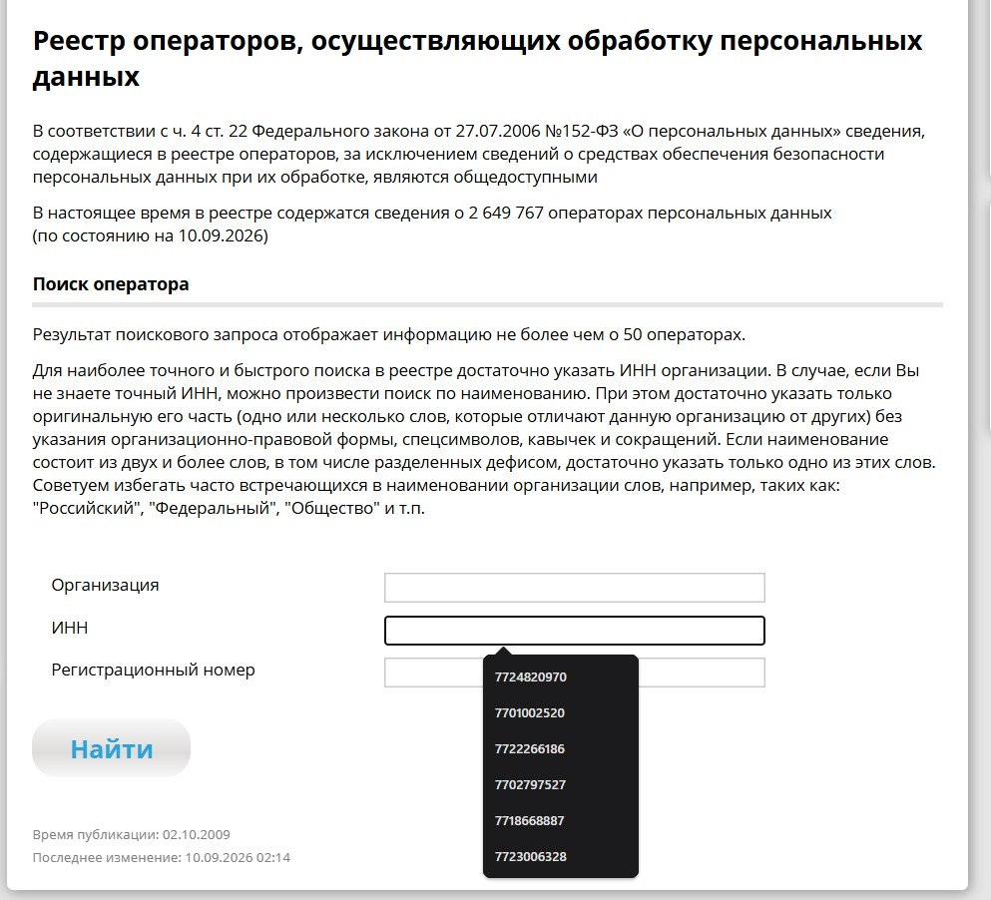

Slide 4

Рассматриваемые организации
Государственное бюджетное общеобразовательное учреждение города Москвы "Школа №1222 имени Маршала Советского Союза И.Х.Баграмяна"
Государственное бюджетное общеобразовательное учреждение города Москвы "Школа № 2054"
АКЦИОНЕРНОЕ ОБЩЕСТВО "ПОЗИТИВ ТЕКНОЛОДЖИЗ"
АКЦИОНЕРНОЕ ОБЩЕСТВО "ГАЗПРОМНЕФТЬ - МОСКОВСКИЙ НПЗ"

Slide 5

Операторы персональных данных
Каждая организация из исследуемого списка является оператором персональных данных

Slide 6
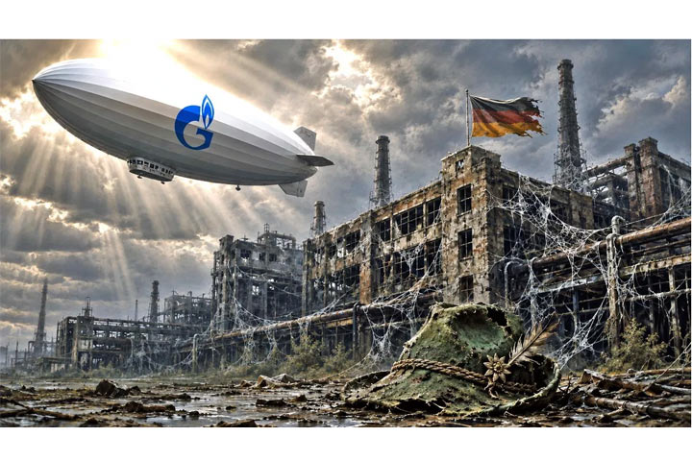
Цель обработки информации

Slide 7
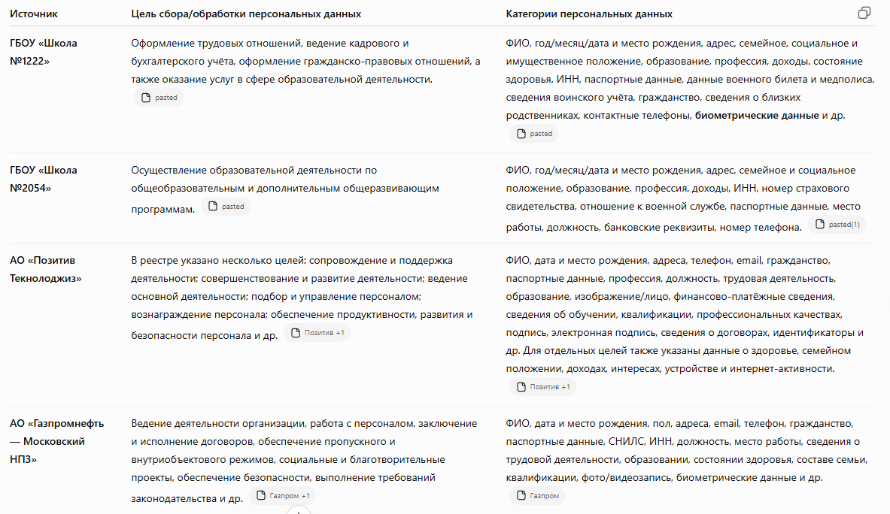

Slide 8

Шифровальные средства
Позитив и Газпром используют шифровальные средства. Школы такую информацию не предоставили

Slide 9
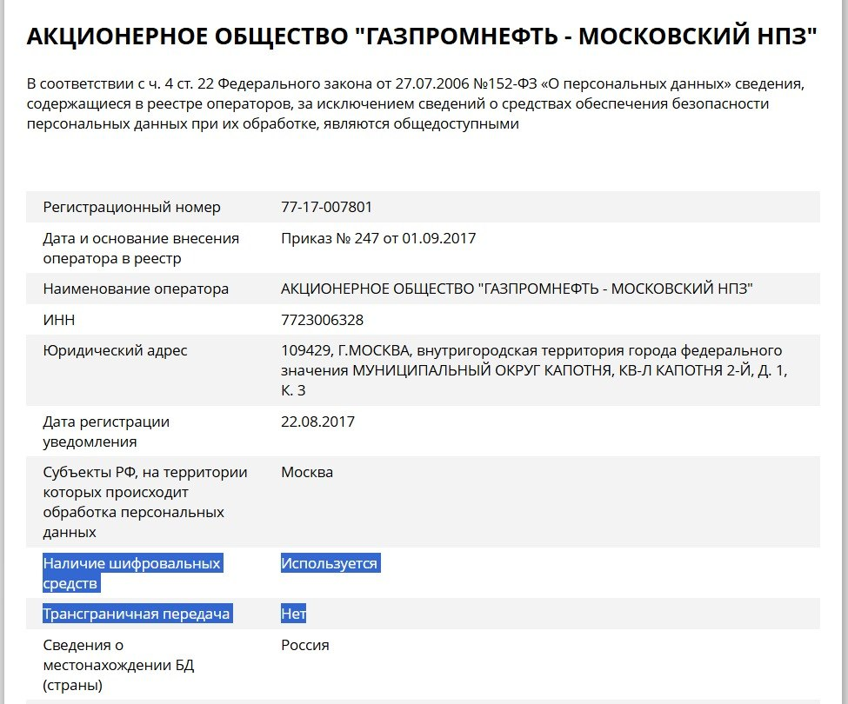
Трансграничная передача
Используется только в Позитив

Slide 10
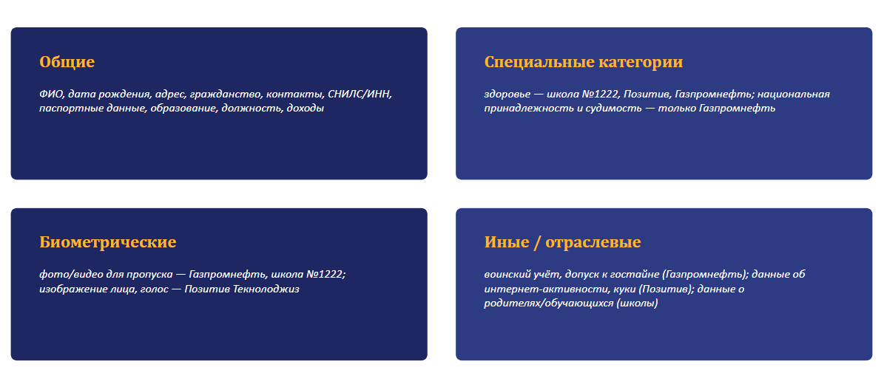
Персональные данные

Slide 11
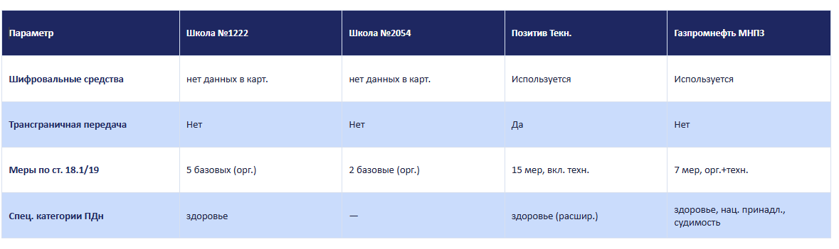
Сравнение мер безопасности

Slide 12
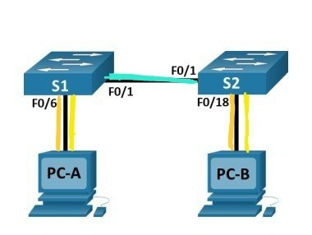
Вывод
Чем крупнее организация — тем больше технических (не только организационных) мер она заявляет. У школ мер минимум и они организационные; у Газпромнефти — база + общее упоминание технических мер; у Позитив Текнолоджиз (что логично для ИБ-компании) — единственной из четырёх есть явные технические пункты: сертифицированные СЗИ, реагирование на инциденты, учёт угроз и оценка вреда.

